Slide 2
Source : Eduscol .gouv.fr
L'épreuve du Grand oral a été conçue pour permettre au candidat de montrer sa capacité à prendre la parole en public de façon claire et convaincante.
Cette épreuve permet aussi d’utiliser vos connaissances (celles qui sont liées à vos spécialités) pour créer une argumentation et montrer en quoi elles sont essentielles pour votre projet de poursuite d'études, et même votre projet professionnel.
Durée : 20 minutes
Préparation : 20 minutes
Coefficient : 10 [voie générale]

Slide 3
Le Grand oral dure 20 minutes avec 20 minutes de préparation.
Le candidat présente au jury deux questions préparées avec ses professeurs
et éventuellement avec d'autres élèves, qui portent sur ses deux spécialités,
soit prises isolément, soit abordées de manière transversale en voie générale.
Le jury choisit une de ces deux questions.
Vous avez ensuite 20 minutes de préparation pour mettre en ordre vos idées et créer un support (des notes avec les points saillants de votre intervention, une carte, un graphique, un schéma, etc.).
Vous pouvez en disposer pendant vos 5 minutes d'exposé ou le remettre au jury.
Rassurez-vous, ce support n’est pas évalué.

Slide 4
L'épreuve se déroule en 3 temps.
Pendant 5 minutes, le candidat présente la question choisie et y répond.
Le jury évalue son argumentation et ses qualités de présentation.
L'exposé se déroule sans note et debout, sauf aménagements pour les candidats à besoins spécifiques.
Ensuite, pendant 10 minutes, le jury échange avec le candidat et évalue la solidité de ses connaissances et ses compétences argumentatives.
Ce temps d'échange permet à l'élève de mettre en valeur ses connaissances, liées au programme des spécialités suivies en classe de première et terminale.
Les 5 dernières minutes d'échanges avec le jury portent sur le projet d'orientation du candidat.
Le candidat montre que la question traitée a participé à la maturation de son projet de poursuite d'études, et même pour son projet professionnel.

Slide 5
Composition du jury
Le jury est composé de deux professeurs de disciplines différentes,
l'un représente l'un des deux enseignements de spécialité du candidat et
un professeur de l’autre spécialité ou d’un des enseignements communs, ou un professeur-documentaliste.
Le jury va porter son attention sur
la solidité des connaissances,
la capacité à argumenter et à relier les savoirs,
l'expression et la clarté du propos,
l'engagement dans la parole,
la force de conviction et la manière d'exprimer une réflexion personnelle,
ainsi qu'aux motivations du candidat.

Slide 6
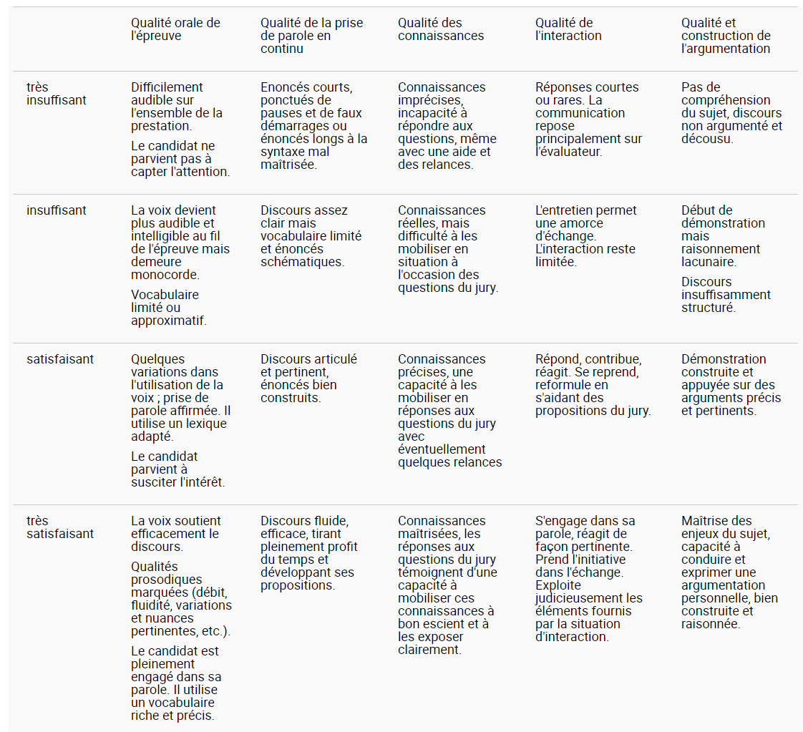

Slide 7
Sur quoi doivent porter les questions préparées par l’élève?
Pour le baccalauréat général, les questions problématisées doivent être en lien avec les programmes du cycle terminal des deux enseignements de spécialité du candidat suivis en classe de terminale.
Elles peuvent soit être transversales aux programmes des enseignements de spécialité, soit porter sur un point précis du programme de l’enseignement choisi.
Les deux enseignements de spécialité doivent être mobilisés au travers des questions choisies par l’élève. Ainsi il a la possibilité :
soit de présenter deux questions s’adossant chacune à un enseignement de spécialité différent ;
soit de présenter une question s’adossant à un enseignement de spécialité et une question transversale aux deux enseignements de spécialités ;
soit de présenter deux questions transversales aux deux enseignements de spécialité.

Slide 8
Les membres du jury peuvent-ils autoriser le candidat à utiliser du matériel (ex : tableau…) qui est à disposition dans la salle d’examen ?
La première partie et la troisième partie de l’épreuve se déroulent sans support.
Le candidat peut être autorisé à utiliser du matériel uniquement dans le 2ème temps de l’épreuve, dès lors que cela n’obère pas la qualité de sa prestation orale.
Il peut disposer du support écrit qu’il a conçu pendant le temps de préparation, ou
utiliser le matériel à disposition dans la salle (tableau, …), si cela constitue une aide à sa prise de parole mais doit veiller à donner toute la priorité à son interaction avec le jury.
Les questions posées par le jury ne sont pas écrites et ne peuvent donner lieu à des réponses formulées intégralement à l’écrit.

Slide 9
Lors du deuxième temps de l’épreuve, les questions du jury peuvent-elles porter sur l’ensemble du programme de l’enseignement de spécialité ?
Oui !
Durant le temps d’échange avec le jury, le candidat peut être interrogé sur l’ensemble du programme du cycle terminal.
Mais cette partie de l’épreuve doit aussi évaluer les capacités argumentatives du candidat, il s’agit donc d’un entretien avec le candidat et non d’une interrogation de connaissances.
Cet entretien est mené en réaction à la présentation que le candidat a faite lors de la première partie de l’épreuve.

Slide 10
Pistes de réflexions mathématiques pour travailler le Grand Oral tirés des programmes, de l’Histoire des Mathématiques ou de l’actualité

Slide 11
Pistes de réflexions mathématiques pour travailler le Grand Oral tirés des programmes, de l’Histoire des Mathématiques ou de l’actualité
• P1-Montrer son intérêt pour un point du programme
• P2-Expliciter les obstacles didactiques rencontrés et la façon dont on a levé ces obstacles
• P3-Donner les grandes étapes d’une démonstration
• P4-Raconter un point de l’Histoire des Mathématiques sur une notion donnée pour mieux réfléchir sur les enjeux de demain
• P5-Réflexion sur une utilisation des Mathématiques en Physique-Chimie ou en SVT ou travail avec une autre spécialité

Slide 12
P1-Montrer son intérêt pour un point du programme
L’élève pourra dégager l’élément ou les éléments importants qui ont retenu son attention sur un thème donné (beauté mathématique, enjeu du supérieur, enjeu de société)
et poser son regard sur son parcours et son orientation.
Dans toute cette partie, on pourra poser un regard sur l’année n+1 en se faisant aider par exemple du professeur ou d’étudiants de classes préparatoires si l’élève est scolarisé dans un lycée avec CPGE.

Slide 13
Thème P1-1 : Explicitation de la méthode d’Euler pour une équation de type y’= f
Principe de résolution avec tableur
Principe de résolution avec Python
Le candidat pourra expliquer l’utilisation des fonctions pour passer du cas positif au cas négatif pour l’équation y’=y par exemple mais encore l’intérêt de Python pour changer aisément le pas.
Principe d’obtention sous GeoGebra
Point d’histoire (Euler puis Runge, Kutta)
Application à la désintégration de noyaux radioactifs.
Ce point peut être développé sous l’angle « description d’une expérience ».
Exemple de la chute libre d'une bille subissant une résistance proportionnelle à la vitesse, régie par l'équation différentielle (traduction de la relation fondamentale de la dynamique)
$m\frac{dv}{dt}=−αv+mg$avec $v(0)=0$, m désignant la masse, α désignant le coefficient de frottement et g la constante de gravitation.

Slide 14
Thème P1-2 : Les différents champs d’intervention de l’intégrale :
→ Intégrale et primitives
L’intégrale se calculant au moyen d’une primitive OU l’intégration au service de la recherche d’une primitive.
→ Intégrale et probabilités
Le candidat peut reprendre les grandes lignes de la démonstration d’une des formules pour les lois à densité.
Par exemple : l’espérance pour une loi uniforme.
→ Intégrale et aires, voire, vision de l’intégrale et volumes.
→ Intégrale et récurrence

Slide 15
Thème P1-3 : Description d’une expérience
Exemple P1-3a : Planche de Galton
Description (historique ou personnelle) de l’expérience, simulation.
Explicitation de la loi binomiale et du triangle de Pascal sous-jacents.
Lien avec le théorème central limite et la loi des grands nombres.
Exemple P1-3b : Surréservation et optimisation du bénéfice (par exemple pour une compagnie aérienne)
Exemple P1-3c : Décroissance radioactive du Radon 220 (résolution par la méthode d’Euler)

Slide 16
Thème P1-4 : Méthode de résolution à l’aide du tableur et de Python
Exemple P1-4a : Étude du paradoxe de Toscane.
On jette trois dés équilibrés à six faces puis on calcule la somme des trois résultats obtenus.
La somme 10 est plus fréquente que la somme 9, alors qu’il y a autant de façons d’obtenir 9 que 10.
Remarque : L’élève pourra expliquer en quoi la tournure « autant de façons d’obtenir 9 que 10 » induit en erreur et provoque le phénomène paradoxal.

Slide 17
Thème P1-6 : Femmes et Mathématiques
Travaux de femmes mathématiciennes au cours des siècles.
Thème P1-7 : Travail ou recherche sur l’infini
→ Les moments du cycle terminale où ce thème est intervenu (intervalles, limites).
→ Travail historique sur les premiers balbutiements de l’infini et sur l’évolution au cours des siècles :
Pascal (texte sur les deux infinis), Fermat, Newton, Leibniz, Cantor, Hilbert, Gödel…
→ Travail sur l’apparition du symbole infini (Wallis, origine historique de la lemniscate de Bernoulli))
→ Réflexions sur « l’espace est-il infini ? » avec citations de physiciens ou philosophes sur ce sujet.

Slide 18
Thème P1-8 : Les asymptotes (horizontales, verticales voire obliques)
Le candidat pourra dresser les différents cas de figure et citer quelques exemples.
Il est également possible de citer quelques erreurs classiques en apportant les contre-exemples adéquats.
Exemple : « une courbe de fonction ne croise pas son asymptote ».
Remarque : Prendre quelques secondes pour parler de l’étymologie du mot « asymptote » ne nuira pas à l’exposé.

Slide 19
Thème P1-9 : L’utilisation des suites dans les domaines économiques ou des sciences physiques ou biologiques.
Le candidat pourra citer quelques exemples.
Thème P1-10 : Fiabilité des sondages
Thème P1-11 : Exemples d’utilisation des barycentres en Mathématiques (et
éventuellement en Physique)
Thème P1-12 : Bilan sur les différentes manières de prouver l’orthogonalité
(entre deux vecteurs, entre une droite et un plan, entre deux droites, entre deux plans). Approche vectorielle, approche analytique.

Slide 20
P2-Expliciter les obstacles didactiques rencontrés et la façon dont on a levé les obstacles
Cette piste est très personnelle et donne beaucoup de sens à l’expression orale.
Il sera compliqué d’aller explorer Internet pour trouver un fil conducteur car vous seul pourrez faire le point sur un obstacle que vous avez identifié comme tel et sur les outils que vous vous êtes construit pour surmonter cet obstacle.
Nous pouvons ici lister les obstacles fréquents rencontrés au cycle terminale ou les sources de difficultés :
- Comprendre la différence entre une hypothèse de récurrence et la propriété dont on veut démontrer la véracité pour tout entier naturel n.
- Comprendre l’outil « intégrale »
- Comprendre les fonctions logarithme et exponentielle qui ne s’expriment pas grâce aux fonctions usuelles (levier : renvoi aux fonctions trigonométriques)
- Division par zéro, place du zéro dans l’histoire des mathématiques
- Premières rencontres avec l’infini (adjectif puis symbole)

Slide 21
Thème P3-1 : Démonstration par récurrence
Les différents types de démonstrations rencontrées, importance de la première étape avec exemples et contre-exemples, celles qui utilisent l’hypothèse de récurrence aisément, celles qui nécessitent en plus la résolution d’une inéquation, celle qui utilisent une formule complexe (formule du binôme).
Thème P3-2 : Donner des exemples (avec preuve) de propositions vraies et de propositions fausses.
On pourra au préalable faire un exposé sur les façons de prouver qu’une phrase quantifiée universellement (ou existentiellement) est vraie ou fausse.

Slide 22
P4-Raconter un point de l’Histoire des Mathématiques sur une notion donnée pour mieux réfléchir sur les enjeux de demain
Thème P4-1 : La notion de fonction au cours des siècles
Les Babyloniens, l’école pythagoricienne, Leibniz, Bernoulli, Viète, Euler, Dirichlet…
Thème P4-2 : Les différentes notations pour la dérivée (Lagrange, Newton, Leibniz)
Thème P4-3 : Différents modèles d’évolution (modèle de Malthus, de Verhulst sur la démographie).

Slide 23
Thème P4-4 : Histoire des probabilités avec Bernoulli (loi binomiale), Poisson (loi des grands nombres), Bienaymé et Tchebychev (inégalité éponyme)
On pourra s’appuyer sur un des points travaillés par l’un de ces mathématiciens (exemple : le jeu de paume et Bernoulli)
Thème P4-5 : Histoire du zéro
Thème P4-6 : Histoire de l’infini (naissance du calcul infinitésimal, Archimède de Syracuse, Fermat, Pascal, paradoxe du continu de Gödel, apparition de la « lemniscate de Bernoulli couchée »)
Thème P4-7 : Le nombre 𝝅 d’hier à aujourd’hui (recherche des décimales, approximations)

Slide 24
Thème P4-8 : Intégrale de Riemann, origine historique des premières recherches
d’Archimède : la détermination du centre de gravité d'une surface triangulaire, le rapport entre aire et périmètre du cercle, le volume et l'aire de la sphère, le volume de la calotte sphérique, l'aire du « segment » de parabole, délimité par celle-ci et une de ses cordes.
On peut citer quelques travaux sur le calcul infinitésimal de Fourier, Fermat, Pascal, Wallis, Newton et Leibniz puis poser un regard sur la généralisation de la notion d’intégrale de Lebesgue.
Thème P4-9 : Quelques constantes célèbres : √2, 𝜋, 𝛾, 𝑙𝑛2, 𝑒.
Le candidat pourra citer ou développer une « anecdote » pour l’une ou plusieurs d’entre elles.
Thème P4-10 : Apparition des logarithmes, Napier, Briggs

Slide 25
P5-Réflexion sur une utilisation des Mathématiques en Physique-Chimie ou en SVT ou travail avec une autre spécialité
Thème P5-1 : Mathématiques et Physique : Primitives et équations différentielles au service :
→ d’un mouvement rectiligne (phase d’accélération et de freinage d’un
TGV)
→ d’un circuit électrique
→ de la chute d’un corps avec frottement

Slide 26
Thème P5-2 : Mathématiques et Sciences de la Vie et de la Terre : Équation différentielle et colonie de bactéries
Thème P5-3 : Mathématiques et chimie
→ Équation différentielle et mélange gazeux
→ Équation différentielle et cinétique chimique : étude de la réaction de saponification de l’éthanoate d’éthyle (méthode d’Euler)
→ Polyèdres et cristaux naturels, formule d’Euler pour les polyèdres réguliers convexes

Slide 27
Thème P5-4 : De l’actualité : mathématiques et épidémies, le modèle SIR
Modèle de Kermack et Mac Kendrick
Théorème du seuil
Thème P5-5 : Mathématiques et architecture
Étude géométrique de bâtiments célèbres : Le Parthénon et ses effets d’optique, les pyramides de Gizeh, le théâtre d’Épidaure et le nombre d’or, la cité radieuse et la chapelle Notre-Dame-du-Haut de Ronchamp du Corbusier et le nombre d’or.

Slide 28
Thème P5-6 : Mathématiques et Arts
Le nombre d’or à lui tout seul constitue un élément d’étude avec les monuments cités précédemment, avec la peinture : La Joconde, La Naissance de Vénus, avec la sculpture : l’éphèbe de Polyclète mais aussi avec la musique : harmonie et rythme.
Remarque : l’élève proposant un oral sur le nombre d’or aura à connaître quelques propriétés mathématiques (algébriques et géométriques) du nombre d’or pour anticiper les questions éventuelles sur ce sujet.

Slide 29
Thème P5-7 : Approfondissement et Histoire:
Pierre François Verhulst et l’étude d’une population évoluant en milieu fermé (équation logistique, modèle de Verhulst)
Pour ces différents thèmes, on rappellera les lois physiques intervenant, on décrira le type d’équation différentielle obtenue puis on en précisera la solution générale.
On s’interrogera sur la détermination de la constante.

Slide 30
Quelques idées de questions pour le grand oral en rapport avec les maths et les autres matières

Slide 31
Chute d’un corps (Maths – Physique)
en quoi les primitives sont utiles pour modéliser la chute d’un corps ?
Calcul approché de la valeur d’une intégrale (Maths – NSI)
quels sont les avantages et les inconvénients des différents algorithmes de calcul d’une valeur approchée d’une intégrale ?
méthode des trapèzes et méthode de Simpson : en quoi ces méthodes sont faciles à programmer ?
L’ADN et le codage génétique A-G-C-T (Maths – SVT)
comment, à l’aide du dénombrement, on peut appréhender la diversité de l’information génétique ?
Cristallographie – Empilement de sphères (Maths – SVT)
comment les différents réseaux cristallins organisent la matière ?
Le codage des couleurs en informatique (Maths – Physique – NSI)
en quoi la géométrie dans l’espace permet-elle de modéliser le codage RVB des couleurs en informatique ?

Slide 32
Cryptographie (Maths – NSI)
comment l’informatique et la puissance des calculateurs permet-elle de crypter (et décrypter) des informations ?
Technologie blockchain (Maths – NSI)
comment l’informatique et la puissance des calculateurs permet-elle de sécuriser les transactions des cryptomonnaies ?
Suites et modélisation (Maths – SVT)
comment les suites permettent de modéliser l’évolution d’un système proie-prédateur ?
Test de dépistage d’une maladie (Maths -SVT)
dans quelles mesures, les probabilités conditionnelles (formule de Bayes) permettent-elles de prendre conscience des limites de l’interprétation des résultats d’un test de dépistage ?
Microéconomie (Maths – SES)
en quoi la notion de convexité permet-elle d’optimiser certains marchés économiques?
Les sondages (Maths – SES)
dans quelle mesure le résultat d’un sondage peut-il être fiable ?
comment améliorer la présentation du résultat d’un sondage à l’aide d’un intervalle de confiance ?

Slide 33
Les femmes et les mathématiques (Maths – Histoire)
en quoi la reconnaissance des femmes en sciences a évolué au cours des siècles ?
la visibilité des femmes scientifiques au XXIe s : quelles problématiques demeurent ?
Les notations mathématiques (Maths – Histoire)
en quoi l’apparition de nouveaux symboles (∞, signe =, Σ, ∫, le 0, etc.) ont permis de faire avancer les mathématiques ?
La notion d’infini (Maths – HLP)
comment les philosophes et les mathématiciens ont-ils appréhendé le concept de l’infini au cours de l’histoire ?
La place du zéro dans l’Histoire (Maths – Histoire)
quelle place pour le nombre « zéro » dans l’histoire ? En quoi son apparition a chamboulé les mathématiques ?
Le nombre π dans l’histoire d’Archimède à aujourd’hui (Maths – Histoire)
De quelles façons le nombre π est-il intervenu en mathématiques ?
le nombre π : est-ce plutôt une histoire de périmètre ou une histoire d’aire ?

Slide 34
Échelles logarithmiques (Maths – Physique)
échelle de Richter : en quoi les logarithmes sont utiles pour modéliser l’intensité des séismes ?
les décibels : en quoi les logarithmes sont utiles pour modéliser l’intensité sonore ?
Gammes musicales (Maths – Physique – Art)
Des gammes pythagoriciennes aux gammes tempérées : comment les suites géométriques peuvent nous être utiles ?
Chimie cinétique (Maths – Physique/Chimie)
Loi de Van’t Hoff : comment les équations différentielles permettent de modéliser la vitesse d’une réaction chimique ?
Loi de Hardy-Weinberg (Maths – SVT)
Comment peut-on montrer, grâce aux suites, que les fréquences des allèles restent constantes d’une génération à l’autre ?
Loi de refroidissement de Newton (Maths – Physique)
Dans quelle mesure les équations différentielles permettent-elles de modéliser l’évolution de la température d’un corps ?

Slide 35
Circuits RLC (Maths – Physique)
Comment les équations différentielles aident-elles à modéliser les circuits RC ?
Évolution d’un population de bactéries (Maths – SVT)
En quoi les différents modèles utilisés pour modéliser une population de bactéries (ou autre) sont-ils limités ?

